Slide 1









NÓI VÀ NGHE:
TÓM TẮT Ý CHÍNH DO NGƯỜI KHÁC TRÌNH BÀY

Slide 2





NÓI VÀ NGHE:
TÓM TẮT Ý CHÍNH DO NGƯỜI KHÁC TRÌNH BÀY
01
Tóm tắt được ý chính do người khác trình bày.
CẦN
ĐẠT
YÊU
CẦU
02
Biết trao đổi thông tin trong quá trình giao tiếp.

Slide 3
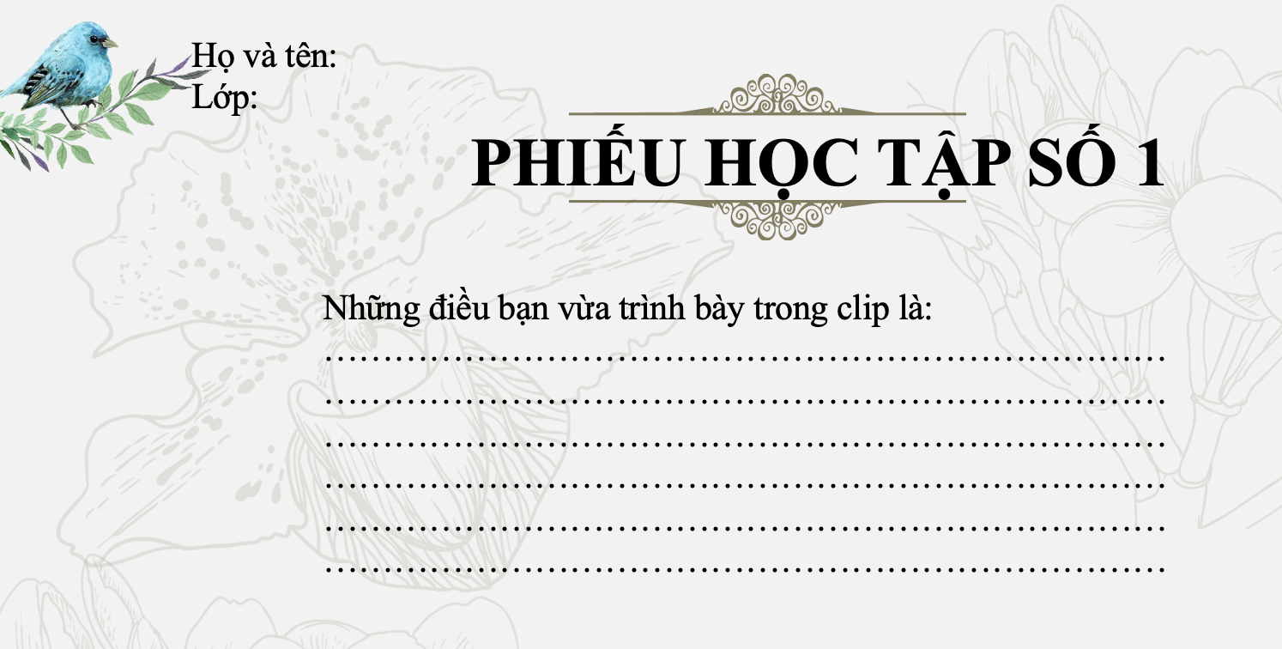
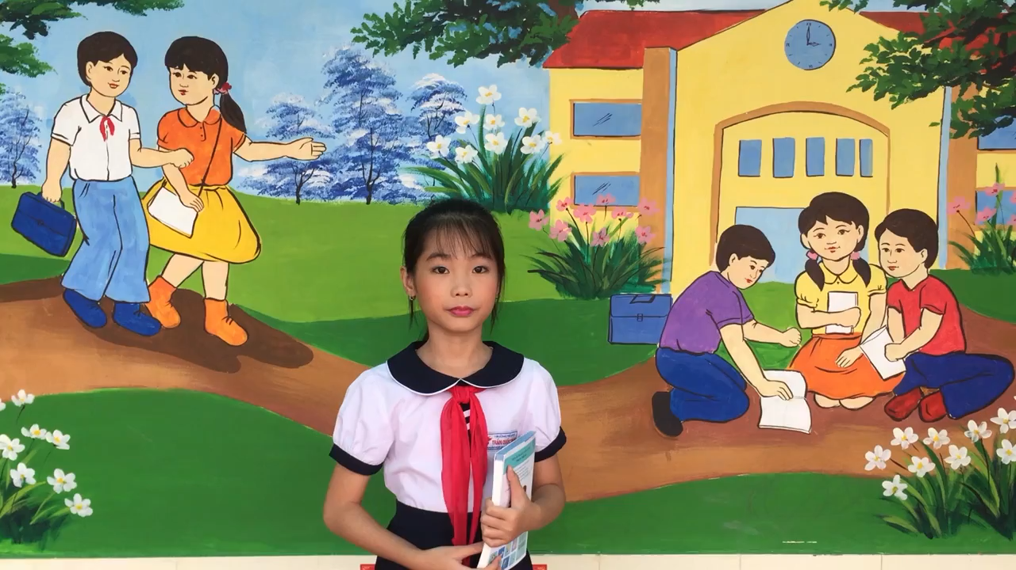
NÓI VÀ NGHE:
TÓM TẮT Ý CHÍNH DO NGƯỜI KHÁC TRÌNH BÀY
THEO DÕI CLIP VÀ ĐIỀN THÔNG TIN VÀO PHIẾU HỌC TẬP

Slide 4

NÓI VÀ NGHE:
TÓM TẮT Ý CHÍNH DO NGƯỜI KHÁC TRÌNH BÀY
MỤC ĐÍCH CỦA VIỆC LẮNG NGHE VÀ GHI CHÉP
Định hướng nội dung tóm tắt
Tăng hiệu quả giao tiếp

Slide 5
NÓI VÀ NGHE:
TÓM TẮT Ý CHÍNH DO NGƯỜI KHÁC TRÌNH BÀY
Gv chia nhóm để học sinh thảo luận.
Nhóm 1 và 3
Nhóm 2 và 4
? Để có thể tập trung chú ý và nắm bắt được ý chính của bài trình bày, khi nghe chúng ta cần thực hiện điều gì ?
? Để việc ghi chép trong quá trình nghe thuận lợi và hiệu quả, chúng ta cần chú ý điều gì ?
? Chúng ta có thể gặp những sai sót gì trong quá trình kết hợp lắng nghe và ghi chép ?
? Khi trao đổi với người nói về những vấn đề chưa rõ nên có thái độ như thế nào ?
? Có nên trao đổi phần tóm tắt của mình với những người nghe khác không ? Vì sao.
? Theo em, để đánh giá mức độ đạt/ chưa đạt một bài tóm tắt ý chính hòan chỉnh cần những yếu tố nào ?

Slide 6

NÓI VÀ NGHE:
TÓM TẮT Ý CHÍNH DO NGƯỜI KHÁC TRÌNH BÀY
I. CHUẨN BỊ BÀI NÓI
Các bước tóm tắt ý chính do người khác trình bày
Bước 1: Nghe ý chính và ghi tóm tắt
- Ghi ngắn gọn bằng ngôn từ của mình, sử dụng từ khóa, cụm từ
- Sử dụng kí hiệu , gạch đầu dòng để làm nổi bật ý.
- Viết dưới dạng sơ đồ
Bước 2: Đọc lại và chỉnh sửa
- Đọc lại phần ghi tóm tắt và chỉnh sửa
( nếu cần )
- Xác định với người nói về nội dung vừa tóm tắt. Trao đổi với người nói về ý kiến em chưa rõ hoặc em có quan điểm khác.
- Trao đổi phần ghi tóm tắt với những người nghe khác để chỉnh sửa cho chính xác.

Slide 7
NÓI VÀ NGHE:
TÓM TẮT Ý CHÍNH DO NGƯỜI KHÁC TRÌNH BÀY
II . THỰC HÀNH TRÌNH BÀY
Từ phiếu học tập số 1 của mỗi cá nhân:
- Các nhóm sẽ thảo luận và thống nhất , chọn lọc những ý chính nhất
- Cá nhân sẽ đại diện nhóm trình bày : Tóm tắt ý chính do người khác trình bày.
- Các nhóm còn lại nghe và góp ý.
Bảng kiểm
Nội dung kiểm tra | Đạt/ chưa đạt
Có tên bài trình bày
Có tên người trình bày
Có đầy đủ các thông tin chính của bài trình bày
Trình bày thông tin ngắn gọn dưới dạng từ/ cụm từ, kí hiệu
Trình bày rõ ràng, có tính hệ thống (biết dung số thứ tự, kí hiệu abc, gạch đầu dòng…để trình bày các ý chính)

Slide 8

NÓI VÀ NGHE:
TÓM TẮT Ý CHÍNH DO NGƯỜI KHÁC TRÌNH BÀY
LUYỆN TẬP

Slide 9

3
5
2
1
4
Ngôi sao may mắn
pipi
Bài học

Slide 10



Câu 1: Mục đích của việc lắng nghe và ghi chép là gì ?
You are given 3 candies
- Định hướng nội dung tóm tắt
- Tăng hiệu quả giao tiếp
GO HOME

Slide 11
Câu 2: Khi tóm tắt ý chính do người khác trình bày cần trải qua mấy bước ?
You are given 1 candies
2 bước
Bước 1: Nghe ý chính và ghi tóm tắt
Bước 2: Đọc lại và chỉnh sửa
GO HOME

Slide 12
Câu 3: Để việc ghi chép trong quá trình nghe thuận lợi và hiệu quả, chúng ta cần chú ý điều gì ?
You are given 5 candies
- Phần mở đầu, kết thúc.
- Những phần được lặp lại trong thân bài
- Tốc độ nói
- Từ khóa của bài nói
- Các phương tiện giao tiếp phi ngôn ngữ: sơ đồ, kí hiệu..
GO HOME

Slide 13
Câu 4: Vì sao khi tóm tắt ý chính do người khác trình bày ta nên dùng từ khóa, các kí hiệu và sơ đồ?
You are given 8 candies
Khi tóm tắt ý chính do người khác trình bày ta nên dùng từ khóa, các kí hiệu và sơ đồ vì làm vậy sẽ giúp ta dễ nhớ, dễ lưu giữ và tìm kiếm.
GO HOME

Slide 14
Câu 5: Theo em, để đánh giá mức độ đạt/ chưa đạt một bài tóm tắt ý chính hòan chỉnh cần những yếu tố nào ?
You are given 10 candies
- Có tên bài trình bày
- Có tên người trình bày
- Trình bày thông tin ngắn gọn dưới dạng từ/ cụm từ, kí hiệu
- Có đầy đủ các thông tin chính của bài trình bày
- Trình bày rõ ràng, có tính hệ thống (biết dung số thứ tự, kí hiệu abc, gạch đầu dòng…để trình bày các ý chính)
GO HOME

Slide 15
NÓI VÀ NGHE:
TÓM TẮT Ý CHÍNH DO NGƯỜI KHÁC TRÌNH BÀY
- HS trình bày bài nói
- HS còn lại lắng nghe và tóm tắt ý chính phần trình bày của bạn.
Vận dụng
Hãy viết thành đoạn văn từ 10 đến 12 câu trình bày suy nghĩ của em về câu hỏi: “ Việc quan sát, lắng nghe, cảm nhận thế giới tự nhiên có ý nghĩa như thế nào với cuộc sống của chúng ta ?”
Gợi ý:
Việc quan sát, lắng nghe, cảm nhận thế giới tự nhiên sẽ giúp cuộc sống của chúng ta biết cách yêu quý và trân trọng thiên nhiên, đem lại những kiến thức bổ ích thú vị và khám phá được những điều mà ta chưa biết.

Slide 16
Hướng dẫn học ở nhà
Vẽ sơ đồ tư duy về các kiến thức đã học
Đọc và chuẩn bị bài: Ôn tập.

